Slide 1
Colegio
Hermanos Carrera
CIENCIAS NATURALES
SEMANA 33 y 34
Profesora Jefe : Romina Escalona
Bani Hidalgo
Verónica Rosales
Asignatura : Ciencias Naturales
Curso: 4º básico

Slide 2
Recordemos las normas de la sala virtual:

Slide 3
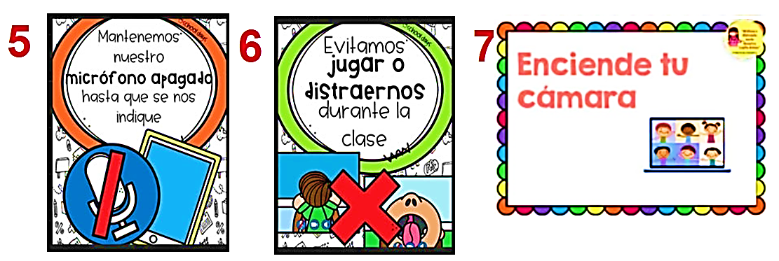
Recordemos las normas de la sala virtual:

Slide 4
¿Qué aprenderemos hoy?
Identificar los efectos que produce el consumo excesivo de alcohol en la salud humana, con una actitud de autocuidado hacia nuestro cuerpo.

Slide 5
Verifiquemos si se comprendió el objetivo.
Quién me pude decir con sus palabras
¿Qué aprenderemos hoy?
Identificar
los efectos
que tiene el alcohol
en la salud humana.

Slide 6
¿Cómo vamos a trabajar?
1º Vamos hacer un juego.
2º Vamos a ver un video.
3º Veremos la presentación explicativa.
4º Realizaremos guía de trabajo.
5º desarrollaremos ticket de salida.

Slide 7
Actividad:
Como primera actividad, recordemos la fecha y objetivo.
Si ayer fue lunes 23, hoy es:
Martes
24
de noviembre
de 2020

Slide 9
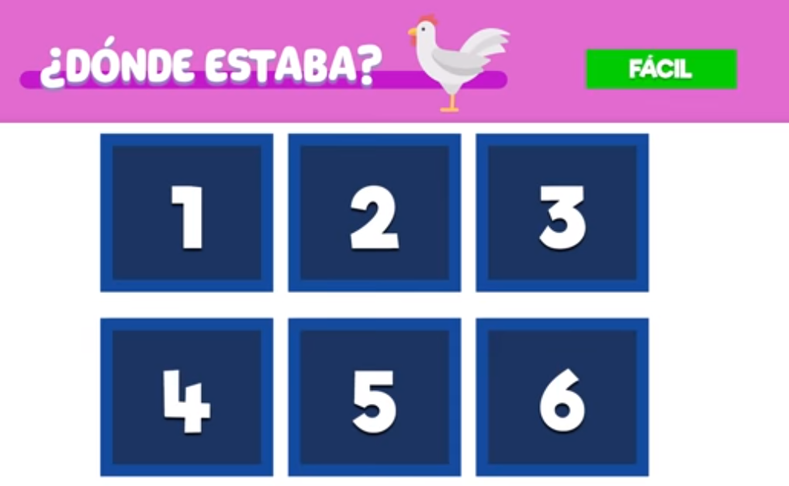

Slide 12
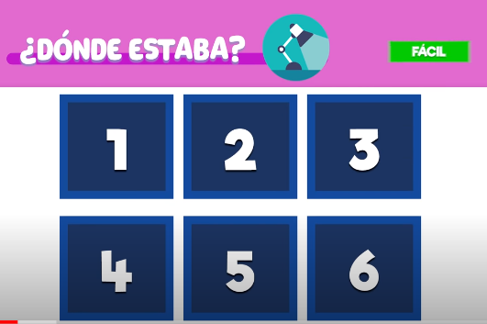

Slide 14
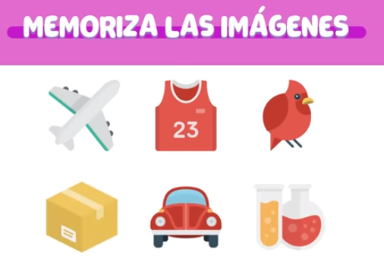

Slide 15
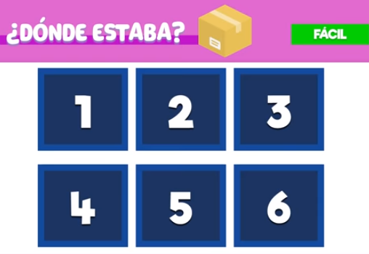

Slide 17
¡¡¡Súper bien!!!
¿Sabes porque pudiste hacer este juego?
Porque tu cuerpo esta sano y limpio
Mira lo que sucede cuando no esta sano.

Slide 18
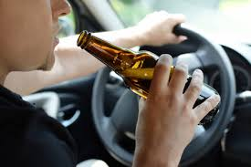
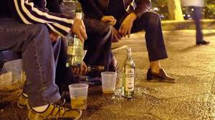
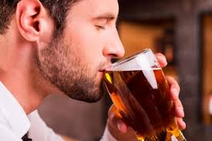
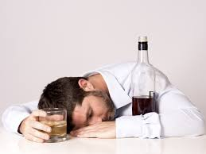
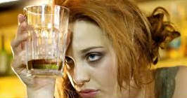
¿Qué te llama la atención de las siguientes imágenes?

Slide 19
Observemos en siguiente video

Slide 20
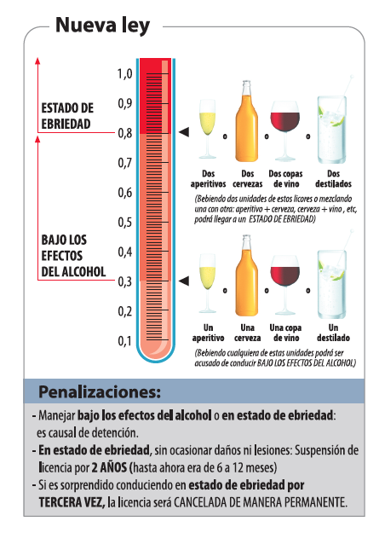
El consumo excesivo de alcohol afecta de forma severa la capacidad de las personas para responder a tiempo a los estímulos del entorno y produce cambios tanto en su comportamiento como en su estado de ánimo.
Además, si una persona ingiere alcohol de manera habitual, puede desarrollar una adicción a dicha sustancia, es decir, experimentar un deseo incontrolable de continuar consumiéndola, lo que provoca finalmente que pierda el control de su propia vida.

Slide 22
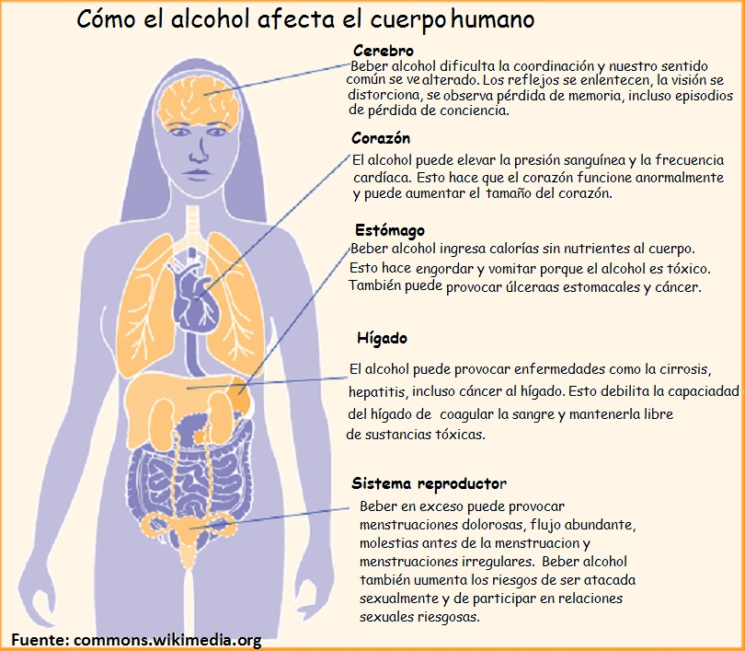

Slide 23
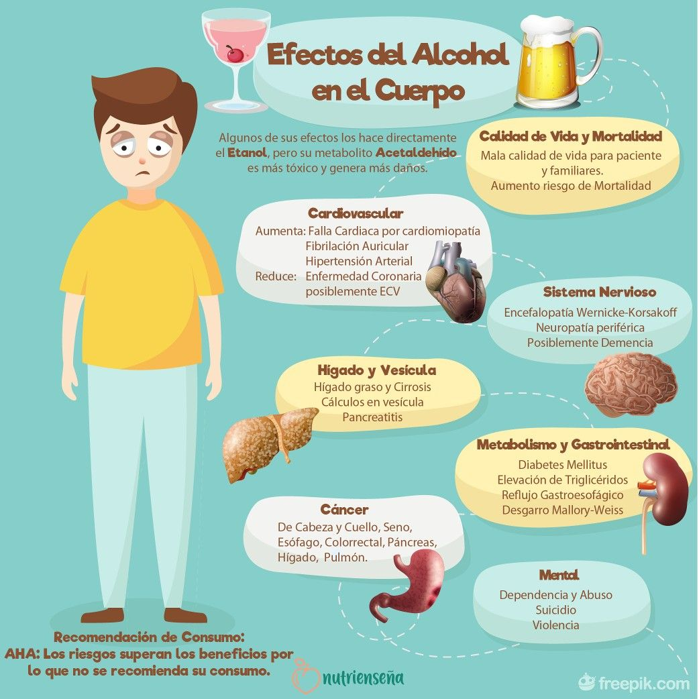
VEAMOS ALGUNOS EJEMPLOS DE INFOGRAFÍAS…

Slide 25
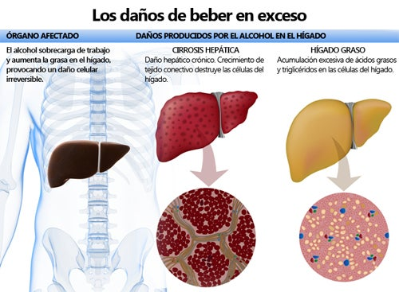

Slide 26
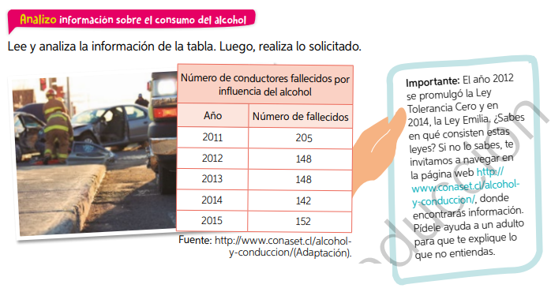
Con la ayuda de tu texto escolar de Ciencias Naturales, pág. 53
analicemos la siguiente información:

Slide 29
Reflexión de lo aprendido:
1. ¿Qué efectos puede provocar el consumo excesivo de alcohol?
Irritabilidad
Lentitud en tus reflejos
Cansancio
2. ¿Qué consecuencia podría provocar beber alcohol sin conciencia?
a) Perjudicar a mi salud y la de mi entorno b) Solo sentirme incómodo c) Sentirme feliz
3. ¿Qué refleja el gráfico analizado en clases?
Personas irresponsables
Las personas no toman conciencia
Muchas muertes por manejar bajo la influencia del alcohol

Slide 30
Actividad: Escucha con atención la explicación de la guía de aprendizaje.

Slide 31
Reflexión de lo aprendido: Ticket de Salida
1. ¿Qué efectos puede provocar el consumo excesivo de alcohol?
Irritabilidad
Lentitud en tus reflejos
Cansancio
2. ¿Qué consecuencia podría provocar beber alcohol sin conciencia?
a) Perjudicar a mi salud y la de mi entorno b) Solo sentirme incómodo c) Sentirme feliz
3. ¿Qué refleja el gráfico analizado en clases?
Personas irresponsables
Las personas no toman conciencia
Muchas muertes por manejar bajo la influencia del alcohol

Slide 32
¿Cómo trabajamos hoy?

